Slide 1


Sistema de mensajería y redes sociales (SMRS)
Integrantes:
-Adolfo Cañoles
-Juan Contreras
Profesores:
-Valeria Henríquez
-Raimundo vega

Slide 2

CLIENTE
Claudia Padilla, Gerenta general de la empresa MEDIACOOP, esta empresa se dedica a ofrecer servicios de difusión, publicidad, marketing e información en todos los soportes actuales y futuros, en la región de los Ríos.
Ubicación : Arauco #159, Edificio Zerene, Piso 4 oficina #403
Correo es : cooperativademedios@gmail.com

Slide 3



PROBLEMA A SOLUCIONAR
Gestión de un Software Informático, que permita, mediante una plataforma, el envío de información vía emails masivos y además subir contenidos simultáneos a una plataforma web y redes sociales como Facebook, Twitter e Instagram.

Slide 4
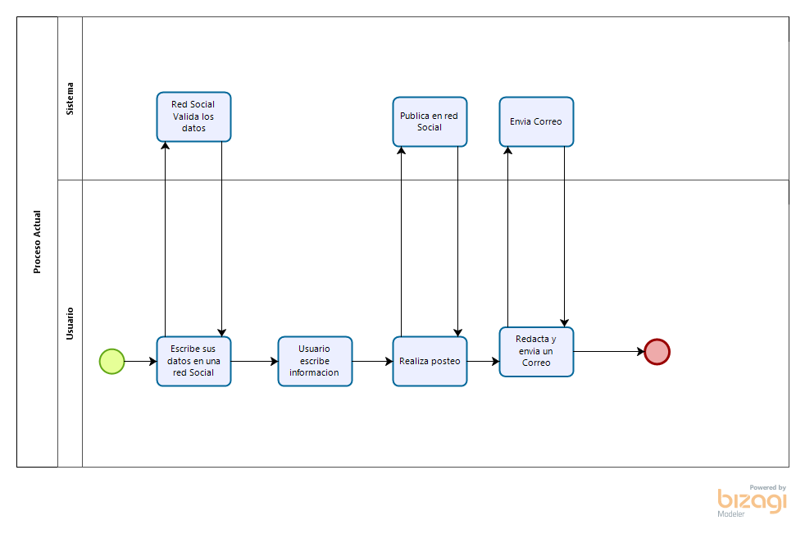
Proceso actual

Slide 5
REQUERIMIENTOS funcionales
El cliente desea realizar un envío masivo de correos electrónicos y realizar posteos múltiples en redes sociales

Slide 6
Requerimientos no funcionales
El sistema proporcionará mensajes de error, cuando no se pueda concretar una acción correctamente.
El sistema debe asegurar la protección de datos a personal no autorizado.

Slide 7
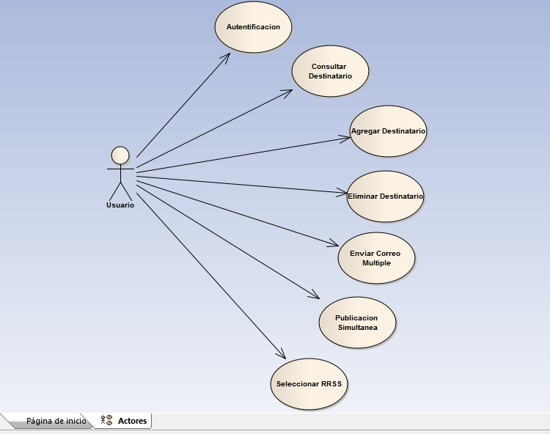
Diagrama casos de uso

Slide 8
Estimación
Utilizando Enterprise Architect, calculamos el esfuerzo de horas de trabajo y el costo de la aplicación, mediante actores y puntos de caso de uso.
Horas de trabajo : 520 Hrs en Total
173 Hrs mensuales
43 Hrs Semanales
6 Hrs diarias
3 Hrs PP diarias
Costo (3000 CLP la hora de programación) ≈ 1.560.000 CLP

Slide 9

Arquitectura y metodología
Modelo vista controlador
Desarrollo ágil: Programación extrema
- El objetivo principal de XP es entregar un software de calidad controlado por las necesidades del cliente y da prioridad a los trabajos que dan un resultado directo
- Dentro de sus características fundamentales tenemos programación en parejas, Simplicidad en el código, refactorización del código, etc...

Slide 10
Arquitectura y metodología
Angular → Framework para creación y mantención de aplicaciones web con capacidad de MVC, (Versión 4.0 mucho mas estable y compatible con versiones anteriores)
Nodejs → Es una librería y entorno de ejecución de E/S dirigida por eventos y se ejecuta sobre el intérprete de JavaScript
MongoDB → Es una base de datos NoSQL orientado a documentos, desarrollado bajo el concepto de código abierto.
CoreUI → Facilita planillas de administración de Bootstrap gratis

Slide 11
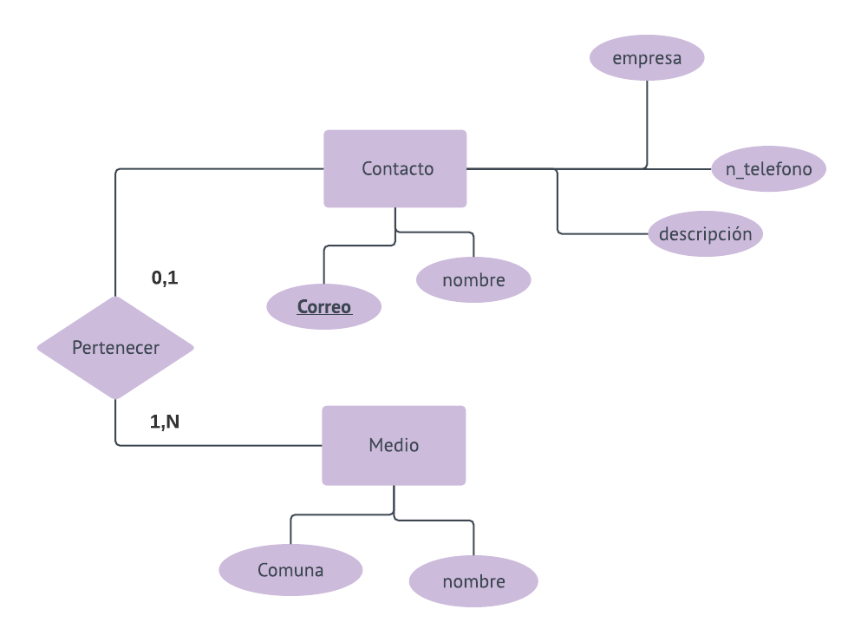
Modelo entidad relación

Slide 12
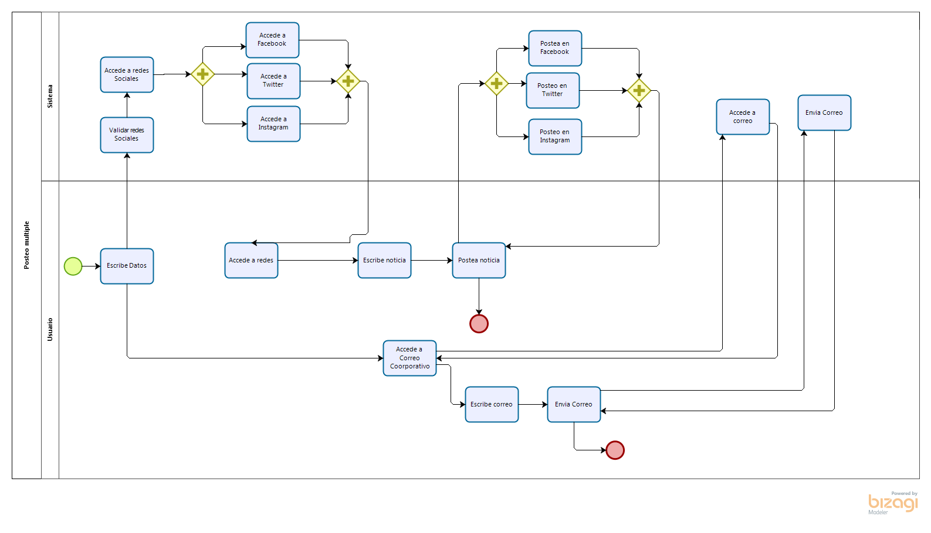
Diagrama de proceso

Slide 13
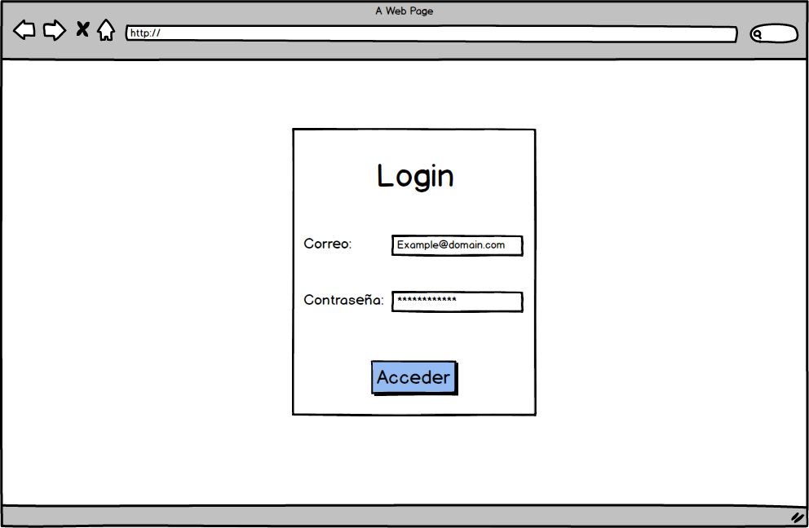
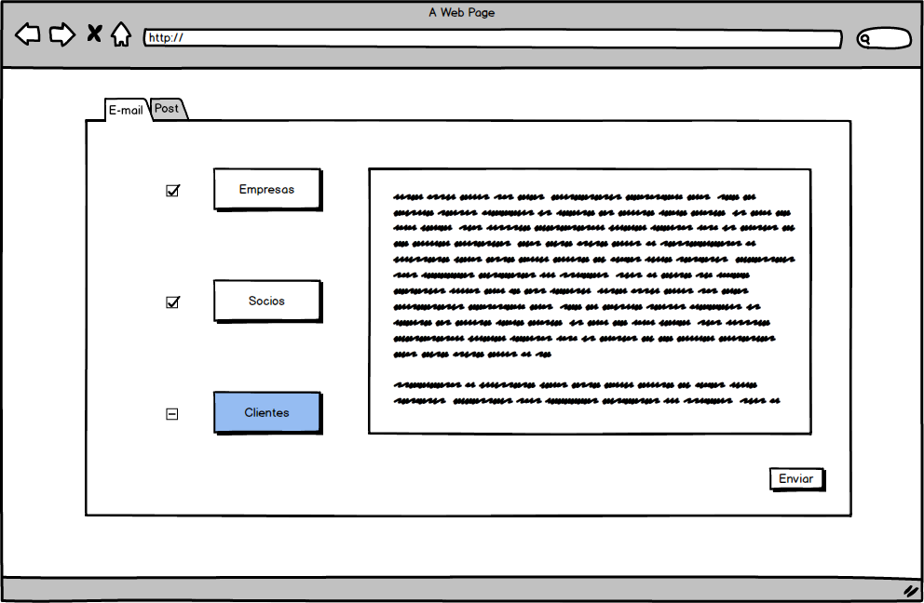
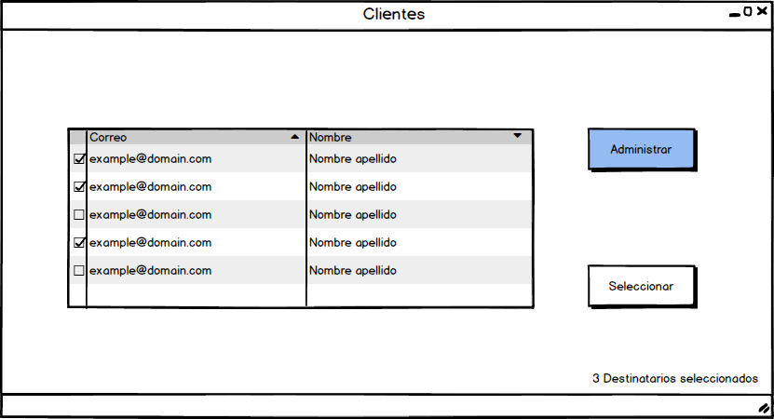
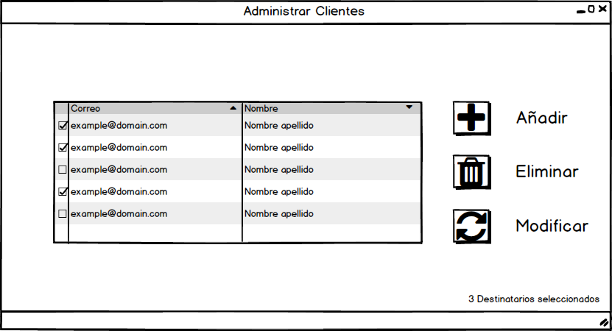

Slide 14
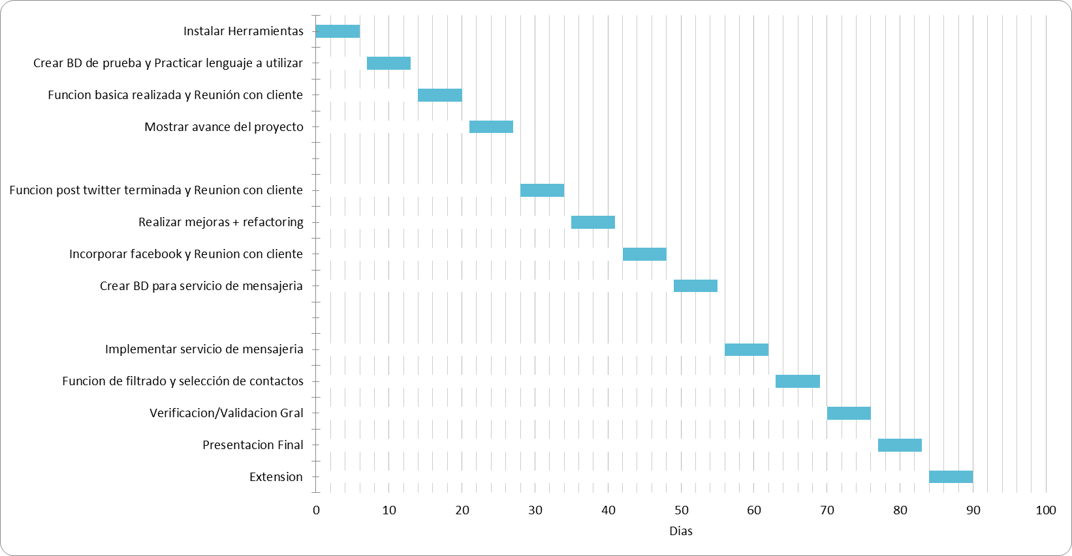
Carta Gantt:
 | TAREAS | INICIO | TERMINO | DIA DE INICIO | DIAS DE TRABAJO | PORCENTAJE COMPLETADO
Primer Mes
 | Instalar Herramientas | 10/1 | 10/7 | 0 | 6 | 30%
 | Crear BD de prueba y Practicar lenguaje a utilizar | 10/8 | 10/14 | 7 | 6 | 0%
 | Funcion basica realizada y Reunión con cliente | 10/15 | 10/21 | 14 | 6 | 0%
 | Mostrar avance del proyecto | 10/22 | 10/28 | 21 | 6 | 0%
Segundo Mes
 | Funcion post twitter terminada y Reunion con cliente | 10/29 | 11/4 | 28 | 6 | 0%
 | Realizar mejoras + refactoring | 11/5 | 11/11 | 35 | 6 | 0%
 | Incorporar facebook y Reunion con cliente | 11/12 | 11/18 | 42 | 6 | 0%
 | Crear BD para servicio de mensajeria | 11/19 | 11/25 | 49 | 6 | 0%
Tercer Mes
 | Implementar servicio de mensajeria | 11/26 | 12/2 | 56 | 6 | 0%
 | Función de filtrado y selección de contactos | 12/3 | 12/9 | 63 | 6 | 0%
 | Verificacion/Validacion Gral | 12/10 | 12/16 | 70 | 6 | 0%
 | Presentacion Final | 12/17 | 12/23 | 77 | 6 | 0%
 | Extension | 12/24 | 12/30 | 84 | 6 | 0%

